Slide 1






葫芦不倒
脱发不恼

Slide 2
目
伍.访谈提纲
肆.媒体排期及预算
叁.创意设计
贰.营销策划
壹.市场分析
录

Slide 3


壹
市场分析
PEST分析
品牌及产品分析
竞品分析
章
消费者分析
SWOT分析

Slide 4


PEST分析
政治因素
经济因素
(1)中国《化妆品监督管理条例》实施，要求产品备案、成分透明化，严禁虚假宣传。养元青需确保产品成分安全，广告宣传合规，避免法律风险。
(2)国家出台政策推动日化产业发展，鼓励支持企业做强做大，培育知名品牌，这为养元青的发展提供了良好的政策环境。
(1)消费能力提升:中国经济稳定增长，居民可支配收入提高，消费者在个人护理方面的支出增加，对洗发水等日化产品的需求增大。
(2)行业竞争加剧:国际品牌（如资生堂防脱线）加速本土化，新兴国货（如KONO）通过流量营销争夺市场，养元青需强化渠道与成本优势。
社会因素
技术因素
(1)脱发年轻化与需求增加:京东超市发布《2022个人洗护趋势报告》，报告内容显示，高端洗护发产品销量同比增长超90%，防脱功效洗护发产品销量增长超80%。
(2)文化认同升级:消费者对传统文化的认同感增强，对传统中草药信任度提升。
养元青采取多种植物提取物，有效达到防脱效果，并独家研发了“选择性清组合物”技术，还拥有“防脱育发中药组合物”的国家发明专利，这些针对头皮健康的专利以及技术和成分的运用使其在市场上具有较强的竞争力和良好的用户反馈。

Slide 5


品牌定位
专注植物防脱三十年的头皮健康品牌。
理性利益
品牌分析
凭借云南白药背景与草本科研实力，可实现控油、去屑、修护、育发等全流程头皮调理。
品牌主张
提供科学、温和、有效的草本护理方案，帮助消费者重拾对自己外在与内在的掌控感。
产品定位
目标人群
防脱宝葫芦系列
“防脱+多效”的进阶产品矩阵，不只是清洁洗发水，更是一款有解决方案的功能护理产品。
关注25-40岁，受脱发困扰、注重形象管理的z时代群体，尤其是压力大、作息不规律的都市用户。

Slide 6
优势
1.成分天然有效：采用多重天然药植精华，加入侧柏叶，皮哨子，三七根等植物成分。
2.性价比较高：养元青新证防脱系列洗发乳与同类竞品相比具有一定价格优势，可覆盖更广泛的消费群体。
3.产品针对性强，满足用户不同需求
4.获得科学权威认证，防脱效果明显
5.创新宝葫芦包装
产品分析
劣势
1.知名度不足：广告营销活动较少，目前只在淘宝平台有售，知名度不足。
2.销售渠道狭窄：新推出的新证防脱系列洗发乳，目前只在淘宝平台有售，销售渠道单一。
3.面临同质化问题：养元青以中草药成分与专利防脱为主要卖点的同类竞品众多。

Slide 7
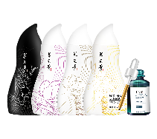




竞品分析
品牌
蜂花
卡蓓诺
霸王
馥绿德雅
养元青
“中药防脱”，传统中医药与现代科技结合
经典国货，瞄准大众市场
科技防脱先锋，面向都市白领
国民中药防脱品牌，聚焦“中老年脱发”群体
法国高端品牌，定位“天然植物精油防脱”，面向高收入女性
品牌定位
中药成分温和，品牌信任度高；价格适中
价格亲民，
老字号口碑积累
专利成分临床验证生发效果；产品线细分
成龙代言历史积淀，品牌认知度高；生姜、何首乌等传统配方接受度高
明星产品“小绿珠”，使用体验佳；包装设计高级
优点
缺点
起效较慢，市场知名度低
产品技术较传统；
包装缺乏高端感
单价较高，受众窄；市场知名度低
品牌形象老化，年轻群体吸引力不足
价格较高，复购率低；依赖长期使用
价格
￥40-50/210ml
￥66/358ml
￥190/690ml
￥49/200ml
￥178/200ml
含中药成分；结合头皮精华液+洗发水的组合
生姜、啤酒花等基础防脱成分；无硅油配方
“防脱+生发”双认证；日本专攻防脱，4周见效
主打生姜防脱；推出育发液配套产品
天然植物精油复合配方；标志性“小绿珠”颗粒
产品定位
营销策略
线下药店渠道；社交媒体种草；与中医馆联动
怀旧营销；短视频平台推广
与皮肤科医生合作；小红书等平台投放测评内容
综艺冠名；直播带货
高端商场专柜；明星代言；内容营销

Slide 8

消费者分析
(3)媒介触点：
小红书、抖音、微博、bilibili、淘宝……
(1)目标群体：
深受脱发困扰的z时代年轻人群
——消费者洞察
(4)消费习惯：
a.线上购买习惯偏好
b.复购率较高
(2)群体特征：
a.注重外貌，精致年轻
b.追求健康、高品质产品
c.有个性，愿意购买独特的事物

Slide 9



消费者画像
年轻宝妈小晴
日常：孩子还小，成为生活重心，要操心的事桩桩件件。有时忽略了自己，不像以往精致，家里打扫卫生时的满地头发让她发觉发量告急，想重拾当年的自信与美丽，拥有一头浓密的秀发，回到元气满满的状态。
购买力：追求品质，有一定购买力
职场白领媛媛
日常：经常东奔西走，四处出差，让她如同不知疲倦的陀螺般旋转。然而，这种忙碌的生活方式也打乱了她的身体节奏，头皮也跟着不稳定，代谢失衡，头发易油易掉……
购买力：有收入基础
在校大学生小杨
日常：饮食不规律、学习负担重、熬夜打游戏……让他的身体发出“警报”。内分泌的失调，导致头发一掉一把，日渐稀疏。
购买力：追求性价比，但愿意为有效的防脱洗护产品买单。

Slide 10

S
(1)背靠云南白药，专业背景强，科研实力雄厚
(2)产品线丰富，覆盖控油、去屑、修护、防脱等多元需求
(3)性价比较高，适中的价格可以快速打开大众市场，避开与高价国际品牌的直接竞争
(4)使用天然草本原料，温和有效，顺应健康护发趋势
(5)功效权威认证，防脱产品均获得国家防脱特证
(1)品牌认知度有待提升，品牌调性偏理性，强调科技和药植优势，情感沟通相对较弱，对年轻消费群体吸引力不足
(2)互联网声量不足，社交媒体互动度低。需要加强市场推广和品牌宣传
W
O
(1)防脱市场竞争激烈，霸王、资生堂等品牌也布局防脱领域，内卷严重。
(2)用户粘性不足，洗护品替换周期短，消费者尝新意愿强，品牌忠诚度难以建立。
(3)营销同质化风险，需要持续制造差异化亮点，“植物防脱”概念易被淹没。
(1)脱发年轻化趋势明显，z世代发量焦虑激增，防脱市场需求迅速扩大。
(2)功效型洗护品崛起，消费者越来越重视产品成分和功能
(3)内容种草驱动购买，小红书/抖音种草成为新品爆发主要路径，视觉记忆点如“宝葫芦“有天然传播优势
(4)健康焦虑+外貌焦虑并存，养发不仅是美观问题，更关乎健康自信
T

Slide 11
贰
营销策划
战略目标
主题推导
活动规划
章

Slide 12

提升品牌知名度与市场认知
通过整合营销传播（如KOL推广、开屏广告、短剧植入等），扩大养元青在目标群体（25-40岁脱发困扰人群）中的曝光度，强化“头皮健康管理专家”的品牌定位。
战略目标
助“葫芦不倒，脱发不恼”的主题及原创IP“芦小青”，打造差异化记忆点，增强品牌辨识度。
拓展渠道与用户粘性
扩大线上销售渠道（如抖音、淘宝等多平台布局），同时通过线下公益互动（地铁广告、校园捐赠）增强品牌社会影响力。
通过用户打卡、复购奖励等机制，培养长期用户忠诚度，降低洗护品类的替换率。
深化情感共鸣与品牌认同
围绕“脱发焦虑”与“生活韧性”的情感痛点，通过内容营销（如短剧《三千青丝引》、公益广告）传递品牌价值观，与消费者建立情感连接。
倡导“内外兼修”的生活态度，将防脱护发从功能需求升华为一种积极的生活方式选择。
应对市场竞争与差异化突围
针对竞品同质化问题，强化“宝葫芦”IP和“防脱+”产品矩阵的独特性，避免陷入价格战。
通过跨界联名、文化营销（如云南民族元素）打造品牌壁垒，巩固在中草药防脱细分市场的占有率。

Slide 13

产品特点：养元青新证防脱洗发乳系列的外观形似葫芦， nickname为“防脱宝葫芦 ”，真
实的发根也形似葫芦。
目标消费者：20-35岁都市青年，尤其是初期脱发人群、 追求外在形象管理、注重“松弛感”
和“心理韧性”的年轻人。
品牌理念：养元青主打“植物防脱科技”，强调温和、科学、持续地改善头皮生态，主张“内外
调和、头皮心灵双养”的护发观。
主题推导
由品牌理念、目标消费者和产品特点推导出我们的此次策划的主题 “葫芦不倒，脱发不恼”。
将葫芦看作不倒翁，也有着双重含义，其一，“不倒”意味着发根不倒，切合产品防脱特性，其二， “不倒”则象征着年轻群体的一种生活方式和生活态度，针对当代年轻人脱发低龄化、生活节奏加快、情绪压力大的现实，“脱发不恼”体现的是一种舒缓心态：脱发不等于失控，我们可以通过科学养护解决问题，活出韧性、恢复掌控感。
延伸创作出原创拟人IP芦小青
结合不同发质及产品功效，我们将活动分为三个部分。
1.预热：狂沙不倒，发韧生芒
2.引爆：“倒”此为止，发丝飘扬
3.延续：屹立不倒，实力爆发

Slide 14
v
预热期
爆发期
持续期
狂沙不倒，发韧生芒
“倒”此为止，发丝飘扬
屹立不倒，实力爆发
活动规划
（9.10～10.15）
（10.15～12.5）
（12.5～至今）
活动目的
激发关注，构建共鸣，引发初步讨论
活动目的
突出产品功效，强化品牌形象，驱动转化
活动目的
沉淀口碑，拉动复购，打造用户参与感与品牌长期记忆
活动内容
1.养元青✖江寻千：合作打造短视频《寻药云南：一位古法采药人的防脱答案》
2.我有葫芦紫定行
3.养元青原创H5小游戏《发量保卫战》
4.古装逆袭短剧《三千青丝引》
活动内容
1.Kol话题推广#葫芦葫芦，发量稳住#
2.开屏广告
3. 葫芦保你发量“无忧”，狂沙不倒
活动内容
1.“实力全开护青丝”宝葫芦抖音特效
2.地铁公益互动广告

Slide 15
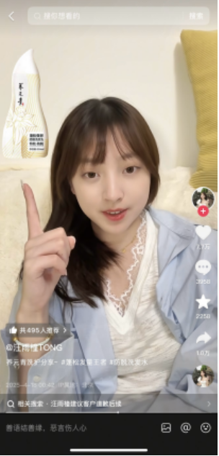
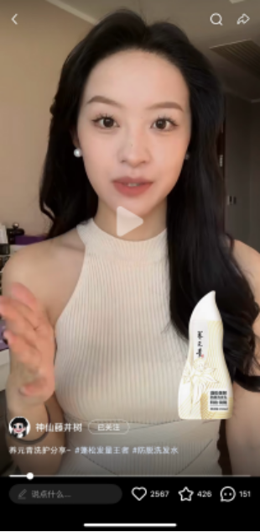
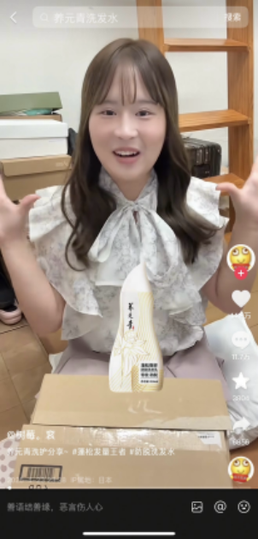



预热期：狂沙不倒，发韧生芒（9.10～10.15）
Kol话题推广#葫芦葫芦，发量稳住#
（9.10-9.13）
活动内容：在视频中植入并推销养元青四款“防脱＋”产品矩阵，带话题#葫芦葫芦，发量稳住#、#蓬松发量王者#、#防脱洗发水#发布，用20s左右时长介绍品牌特点及产品优势，在评论区发放购买链接，并抽五十个转赞评粉丝朋友送全套小样。
活动目的：吸引粉丝关注互动，触及目标受众，引发二次传播。
投放平台：在抖音、小红书、微博等社交平台带话题发布，并与粉丝和平台互动。

Slide 16
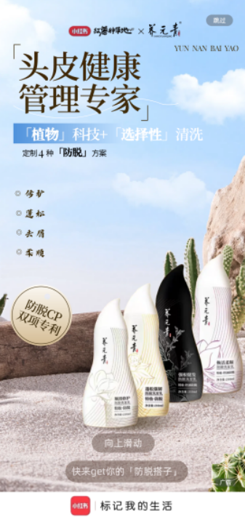
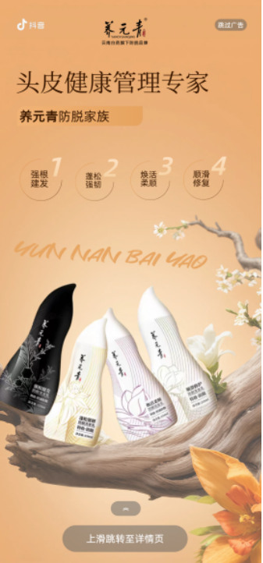


预热期：狂沙不倒，发韧生芒（9.10～10.15）
社交媒体开屏广告
（9.13-9.25）
目的：养元青洗发水投放开屏广告，旨在抢占用户防脱心智高地，借高曝光强化“控油防脱”的核心定位和“头皮健康管理专家”的品牌形象；触达熬夜党、宝妈等脱发人群
投放平台：在抖音、小红书、微博投放

Slide 17
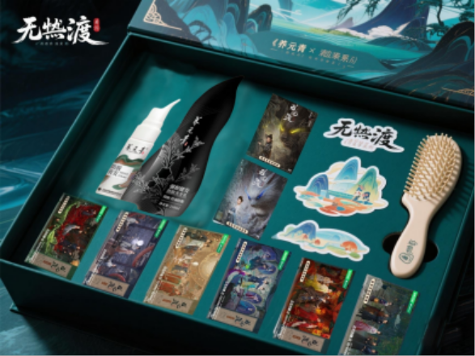

预热期：狂沙不倒，发韧生芒（9.10～10.15）
葫芦保你发量“无忧”，狂沙不倒
（9.25-10.15）
活动内容
五款产品联合《无忧渡》在电商平台推出联名款礼盒，礼盒包括养元青防脱洗发乳系列及育发精华液各一瓶，定制角色撕拉小卡*2，单元故事剧情卡*6，无忧渡贴纸*1，养元青×无忧渡定制按摩梳套装*1。
抖音、小红书发起#葫芦保你发量“无忧”# 、#葫芦在手，荒漠风沙也不在话下#话题，转发联名活动通知，带话题进行1周使用打卡，即可参与抽奖获得无忧渡主演签名海报及无忧渡同款葫芦挂件等联名产品。
活动媒介:
活动目的：1.增加品牌曝光度,提高品牌知名度。
2.强化产品卖点,传播强化养元青防脱功能。
3.增加销量,刺激粉丝收藏购买。

Slide 18
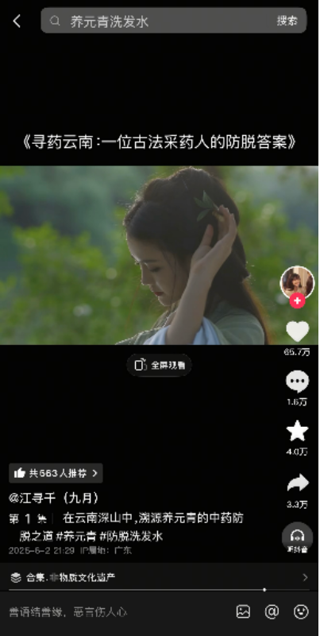
成熟期：“倒”此为止，发丝飘扬（10.15～12.5）
养元青✖江寻千：合作打造短视频
《寻药云南：一位古法采药人的防脱答案》
（10.15）
采药人的烦恼
粗略制作
与药农一同研磨药材，初步感受洗 发乳的制作工艺。药农向江寻千展示养元青四款洗护产品，并为她做了头发护理。随后，她背篓下山，发丝飘逸。
江寻千在采药时发现掉发问题，引出脱发痛点。
亲身验证
投放平台
在江寻千官方账号平台抖音发布，并在品牌官方抖音、小红书、微博等平台同步发布。
寻药之旅
江寻千带回试用养元青，一个月后掉发减少，对镜梳头展现效果。
她走访云南村落，向药农学习何首乌、生姜等固发药材的古老智慧，展现原料的天然与纯净。

Slide 19

成熟期：“倒”此为止，发丝飘扬（10.15～12.5）
我有葫芦“紫”定行
（10.15-11.11）
活动平台：淘宝、抖音
活动目的：双11期间直播带货可以吸引大量有购物需求的消费者，加上代言人杨紫的粉丝群体推动，有效提高品牌影响力，促进产品销售。
活动内容：双11大促期间，养元青官方直播间邀请代言人杨紫空降“我有葫芦紫定行”主题直播间，将养元青新证防脱系列洗发乳作为主要销售产品，设置满100减20和消费者可参与抽奖活动，加强与消费者的互动。抽奖福袋中包含杨紫亲笔签名照和芦小青周边干发帽、浴室香氛、抱枕、手帕、马克杯等。

Slide 20
直播时间 | 10.15-11.11（20：00-22：00）
直播地点 | ××直播室
商品数量 | 养元青新证防脱系列洗发乳20000份
直播主题 | “我有葫芦紫定行”双十一大促
直播流程
时间段 | 流程规划 | 人员分工
 |  | 主播 | 助理 | 客服
20：00-20：15 | 预热活动 | 自我介绍，与观众打招呼，介绍直播间抽奖规则 | 演示抽奖方法，回答观众问题 | 分享直播间链接
20：15-21：00 | 产品介绍 | 讲解产品 | 协助主播展示，回复观众问题 | 发布产品购买链接，回复观众订单咨询问题
21：00-21：30 | 赠送福利 | 给观众推荐产品并讲解满减规则 | 同上 | 同上
21：30-22：00 | 抽奖活动 | 介绍下单即可参与抽奖规则及福袋奖品 | 介绍抽奖规则，回复观众问题 | 搜集中奖者信息并与中奖者取得联系
直播脚本

Slide 21



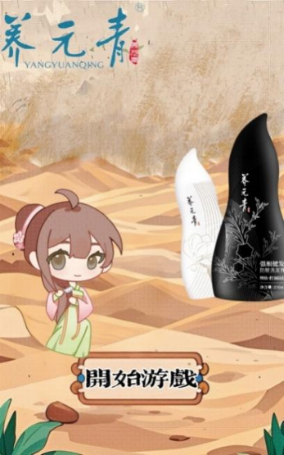

成熟期：“倒”此为止，发丝飘扬（10.15～12.5）
养元青原创H5小游戏《发量保卫战》
“只要跑得够快，脱发就追不上我”
（10.20-11.10）
活动内容：用户自由选择三大酷跑场景，与“防脱宝葫芦”搭子芦小青一起奔跑躲避、收集能量。所有场景核心目标都是“防脱”，但每个场景对应不同的头皮困扰，通过“防脱+”功能组合产品帮助芦小青突破困局，守护发量。
投放平台：H5页面（嵌入电商店铺、微信公众号）、抖音
活动目的：1.增加品牌互动性
2.强化功能认知
3.激发用户分享意愿

Slide 22

成熟期：“倒”此为止，发丝飘扬（10.15～12.5）
古装逆袭短剧《三千青丝引》
（11.10-12.5）
活动内容：养元青官方在各大社交媒体平台发布《三千青丝引》古装逆袭短剧，剧中故事围绕养元青宝葫芦展开，并在剧中植入广告。
活动目的: 吸引各个年龄段的群体，扩大养元青的品牌知名度，同时利于品牌年轻化，也便于引起消费者与品牌的情感共鸣。
投放平台: 抖音、小红书、微博、芒果TV
故事梗概：甄元青正是豆蔻之年，却一直被油头掉发所困扰，寻方问药却也不能解决根本。元青作为京城数一数二的商贾甄老爷的嫡女，这次却被叶二小姐当众羞辱。元青深藏的自卑涌上心头，于是下定决心改变。经过多方打听，医药世家陆家的祖传秘方能有奇效，不过自从三十年前就再也不外传。
甄元青偷偷闯入陆家药园，却被陆离当场抓住。陆离偶然发现甄元青竟能激发伪造配方的药性，向元青提出了合作。元青帮陆离找回失传配方宝葫芦，陆离助元青焕发青丝新生……

Slide 23
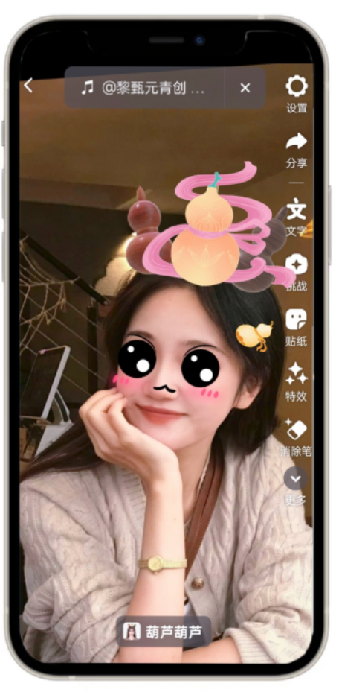
持续期：屹立不倒，实力爆发（12.10-至今）
“实力全开护青丝”宝葫芦抖音特效
（12.10-至今）
活动内容：邀请抖音特效制作人制作并发布拥有一头乌黑浓密秀发的宝葫芦主题抖音特效，抖音视频博主使用宝葫芦特效，艾特养元青官方号且视频获赞1000个可免费获赠养元青新证防脱系列洗发乳产品。
活动目的：通过抖音特效的形式让品牌及产品形象深入大众心中，延续广告宣传的热度。
投放平台：

Slide 24
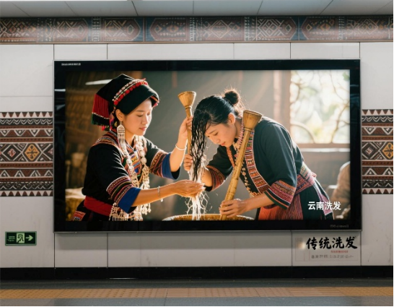
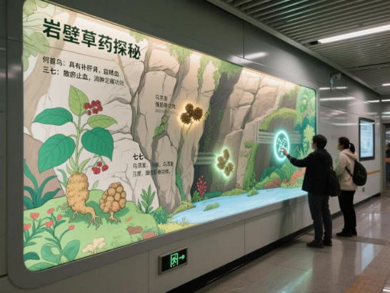
持续期：屹立不倒，实力爆发（12.10～至今）
地铁公益广告
（12.10-12.20）
地铁视频公益广告：在地铁车厢及站台屏幕循环播放3-5分钟短片，展现他们如何利用天然草木等育发护发，同时自然融入养元青的中药成分。
古法洗护进校园：以芦小青名义向云南山区学校捐赠生活用品并开展文化课堂发知识。
活动目的：1.公益传播与社会责任，通过实际捐赠提升品牌美誉度。
2.沉浸式文化体验，增强公众对传统育发方式的关注与认同。
3.强化品牌中药防脱卖点，直观传递养元青“天然草本”的
产品优势。
投放平台：线下

Slide 25
叁
创意设计
海报设计
IP设计
章
周边设计

Slide 26

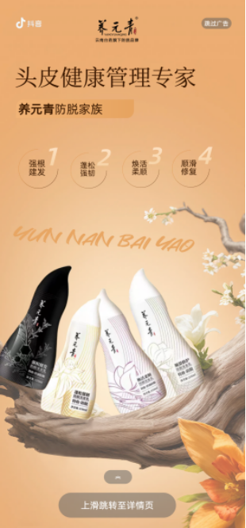



海报设计
IP设计
1.姓名：芦小青
2.人物档案：拥有一头浓密柔顺的长发，随身带着把梳子以方便梳理头发；喜欢穿着淡色系长裙，给人一种飘逸感；身上有淡淡的的中草药香味。
3.设计灵感：本质上是葫芦拟人化，以“千年养发智慧”为灵感，将传统中医文化与古典审美融合，塑造一位守护现代人秀发的古风少女。

Slide 27


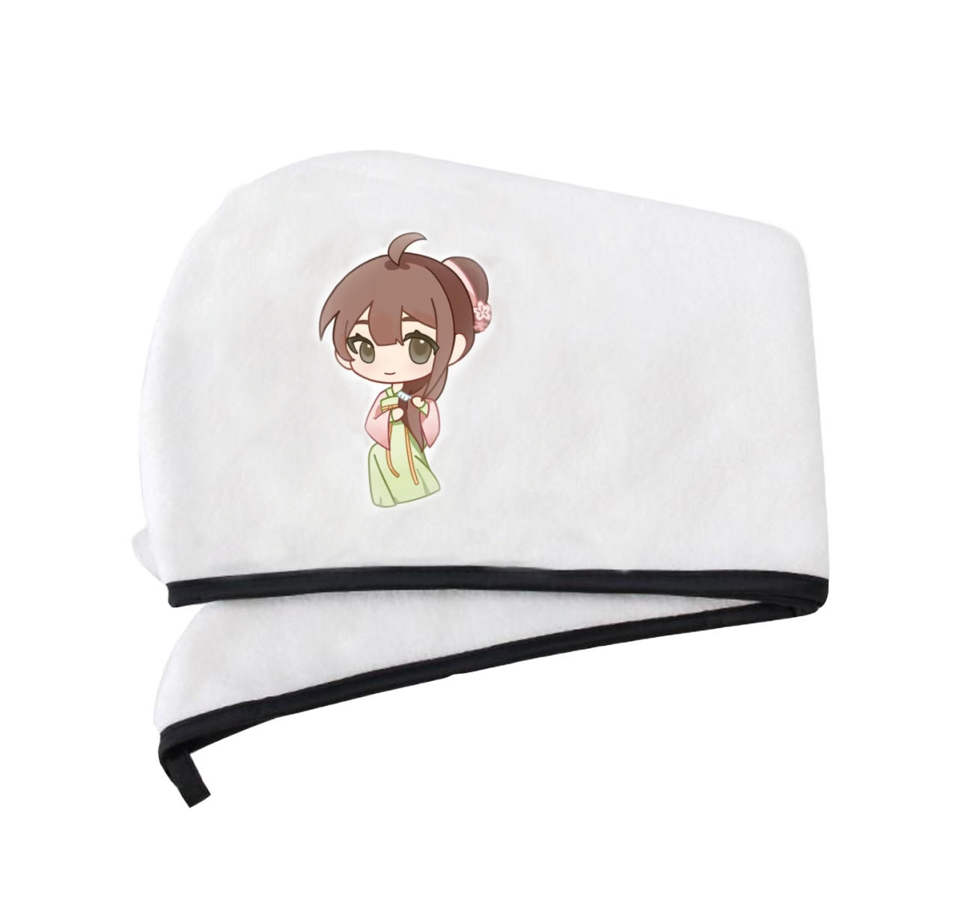
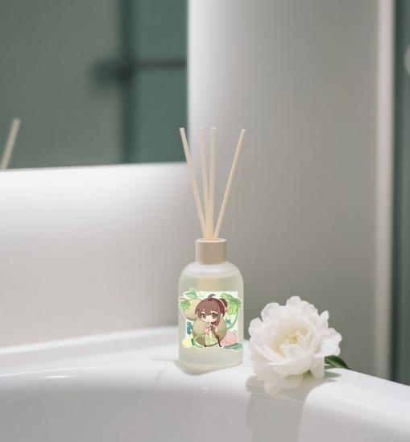
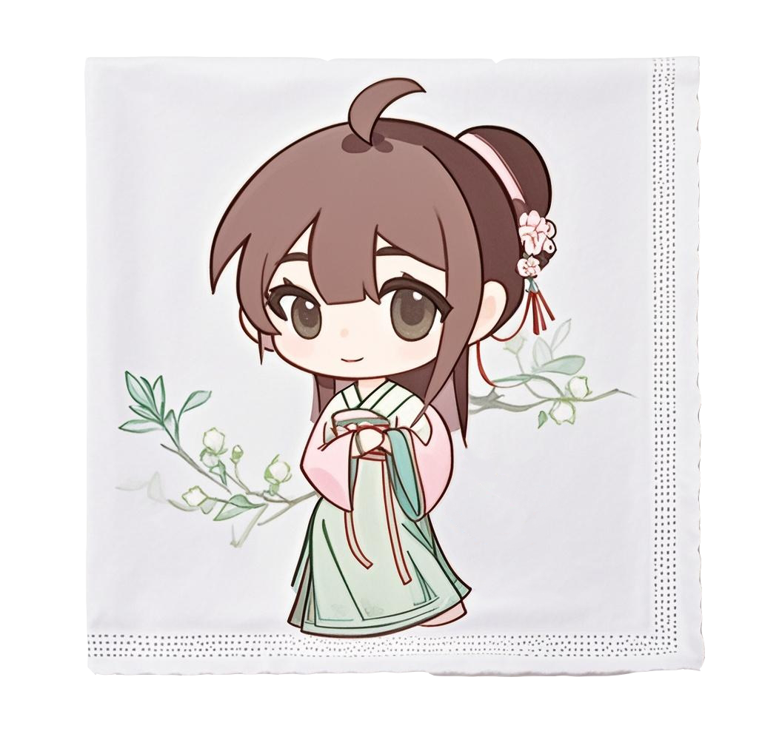

周边设计

Slide 28
肆
媒体排期
及预算
章

Slide 29
阶段 | 内容提要 | 投放平台 | 预算（万元） | 合计（万元）
导入期： 沙砺不倒,发韧生芒 （9.10～10.15） | kol推广 | 抖音、小红书 | 15 | 180
 | 古装剧联名 | 剧播平台 | 25
 | 开屏广告 | 微博、抖音、小红书 | 25
成熟期： “倒”此为止，发丝飘扬（10.15～12.5） | 江寻千合作短视频 | 抖音 | 25
 | 杨紫直播 | 淘宝、抖音 | 30
 | 探险小游戏 | 抖音、小红书、微信小程序 | 15
 | 短剧 | 抖音、哔哩哔哩 | 20
延续期： 屹立不倒，实力爆发 （12.5～至今） | 抖音特效 | 抖音 | 10
 | 地铁公益广告 | 线下地铁站 | 15

Slide 30
1.您的年龄、性别、职业和所在城市？
2.您的发质类型（如油性、干性、敏感头皮、脱发等）？
3.您通常多久购买一次洗发水？单次购买预算大概多少？
4.您更倾向于线上购买（如淘宝、直播）还是线下购买（商超、药店）？
5.您选择洗发水时最关注哪些方面？
6.您是否有头皮或头发困扰（如脱发、头屑、出油）？
7.您是否听说过养元青品牌？通过哪些渠道了解的？
8.提到“养元青”，您会联想到哪些关键词？
9.您最初为何选择尝试养元青？
10.您是否长期使用过养元青？若停用，原因是什么？
11.您对产品效果（如控油、防脱、头皮舒适度）的满意度如何？是否有明显改善？
12.您最喜欢或最不喜欢养元青的哪一点？
13.您是否使用过其他防脱/养发类洗发水？
14.您认为养元青的哪些优势能吸引您复购？
15.您是否关注洗发水的成分表？对“中草药配方”是否信任？
16.您是否担心产品中含有化学添加剂（如硅油、防腐剂）？
17. 您认为养元青的定价是否合理？愿意为“中草药养发”功效支付溢价吗？
18. 哪些促销方式会促使您购买（如满减、赠品、会员积分）？
19.您希望养元青增加哪些功能或产品线？
20 您认为品牌在营销或服务上可以如何改进？
访谈提纲

Slide 31

养元青营销策划案
葫芦不倒
脱发不恼

